Slide 1
Modelo
Banco de dados

Slide 2
modelo
Modelo é uma estrutura que ajuda a comunicar os conceitos que estão na mente de um projetista.
Podemos usá-los para tarefas como descrever, analisar e comunicar idéias

Slide 3
modelo
O modelo deve possuir detalhes suficientes para o desenvolvedor consiga construir o banco de dados de acordo com a necessidade do projeto

Slide 4
Modelagem de dados
Modelagem de dados é o processo de criação de um modelo de Dados para um sistema de informação com a aplicação de técnicas especificas de modelagem
Trata-se de processos para definir e analisar requisitos de dados necessários com sistemas informatizados em organizações.

Slide 5
Modelagem de dados
Porque fazer a modelagem de dados:
Para não cometer erros criando o software e implementando no banco de dados as seguintes informações:
Criar na hora definições de dados específicos;
Incluir atributos;
Criar relacionamento;
Criar redundância de dados;

Slide 6
Modelo de dados
Hierárquico
Rede
Relacional
Orientado objeto
Não relacional

Slide 7
Modelo Relacional
O modelo relacional foi criado em 1970 (Dr Cood)
Organiza os dados em coleções de tabelas bidirecionais.
Essas tabelas são chamadas de relações.
Relação é uma forma de se organizar os dados em linhas e colunas
Baseado em lógica e teoria de conjuntos.

Slide 8
Componentes modelo relacional
O modelo relacional é composto:
Coleções de objetos ou relações que armazém dados.
Conjunto de operadores que agem nas relações;
Integridade de dados para precisão e consistência.

Slide 9
Banco de dados Relacional
É uma coleção de relações que são tabelas bidirecional onde os dados são armazenados.
O banco de dados terá uma estrutura:
Tabelas = SGBDR (relacional) entidades do mundo real
Tupla = linha ou registro que representa dos dados(nome,endereço,etec)
Coluna = armazena um tipo de dados especifico
Relacionamento = associação entre as entidades (tabelas), conectadas pro chave primária e estrangeira.

Slide 10
Banco de dados relacional
(PK)Chave primária = coluna atributo que identifica o registro de forma exclusiva na tabela. (RG, CPF,RA,RM)
(FK)Chave estrangeira = coluna que define como as tabelas se relacionam uma com as outras.

Slide 11
Análise de requisitos
Nesta fase são relacionados coleta de informações para criar o banco de dados.
Processos de negócios são definidos, entidades, atributos e relacionamentos.
Tudo documentado.

Slide 12
Modelo não relacional
Chave/Valor Os dados são armazenados sem esquema pré-definido, no formato de pares Chave/Valor, onde tem-se uma Chave que é responsável por identificar o dado e seu valor que corresponde ao armazenamento do dado em si.
Orientado a Colunas Os dados são armazenados em famílias de colunas com a adição de alguns atributos dinâmicos. Por exemplo, são utilizadas chaves estrangeiras, mas que apontam para diversas tabelas diferentes, sendo assim este banco de dados não é relacional.
https://firebase.google.com/?gclid=Cj0KCQiA09eQBhCxARIsAAYRiylzznbXax9GnSEdioebsZ1W3fF76oX-V5p1rIyvmHyrPdXsilREnUkaAlO_EALw_wcB&gclsrc=aw.ds

Slide 13
Modelagem Entidade Relacionamento
MER – cria um diagrama entidade relacionamento a partir das especificações do negócio.
Construímos o MER durante a fase de análise no ciclo de vida de desenvolvimento de um sistema.

Slide 14
Componentes do MER
Entidades = algo significativo qual precisamos armazenar os dados.
Atributo = descreve ou qualifica a entidade (dados)
Pode ser obrigatório ou opcional
Relacionamento = associação nomeada entre entidades.

Slide 15
Convenções para modelagem
Cardinalidade = significa que cada entidade pode fazer em relação a outra entidade criando uma relação..
Identificador único = (UID)um identificador é qualquer combinação de atributos ou relacionamentos que são usados para distinguir ocorrências.

Slide 16
IDE para modelagem

Slide 17
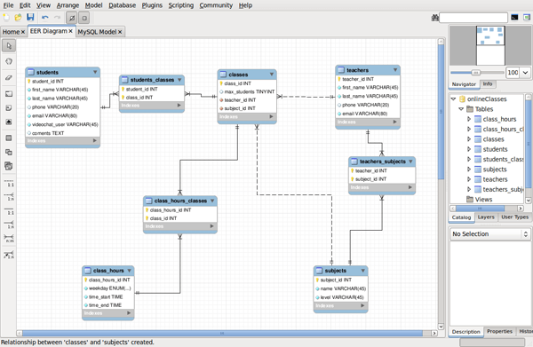
IDE para diagramação
1. MySQL Workbench:

Slide 18
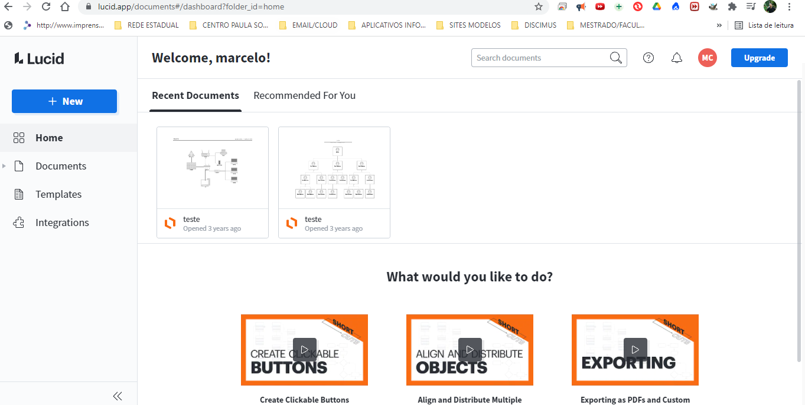
IDE para diagramação
Lucichard = https://lucid.app/documents#/dashboard

Slide 19
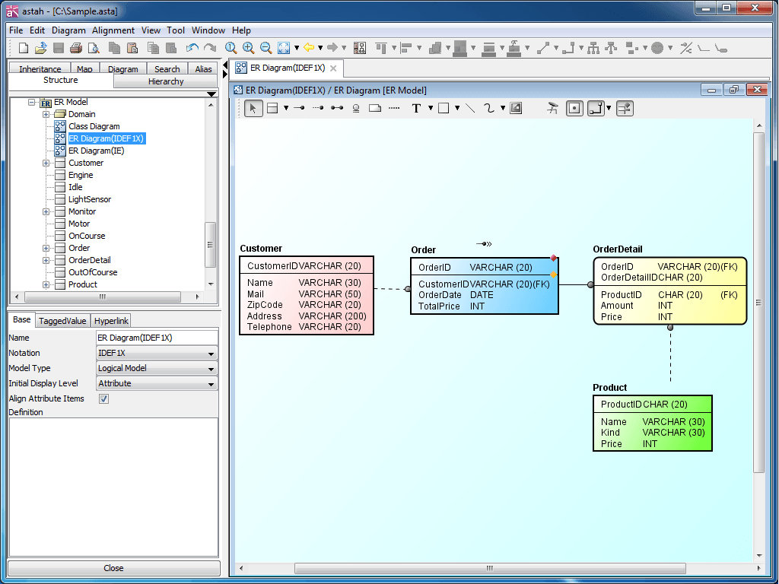
IDE para diagramação
Astah Professional = https://astah.net/products/astah-professional/

Slide 20
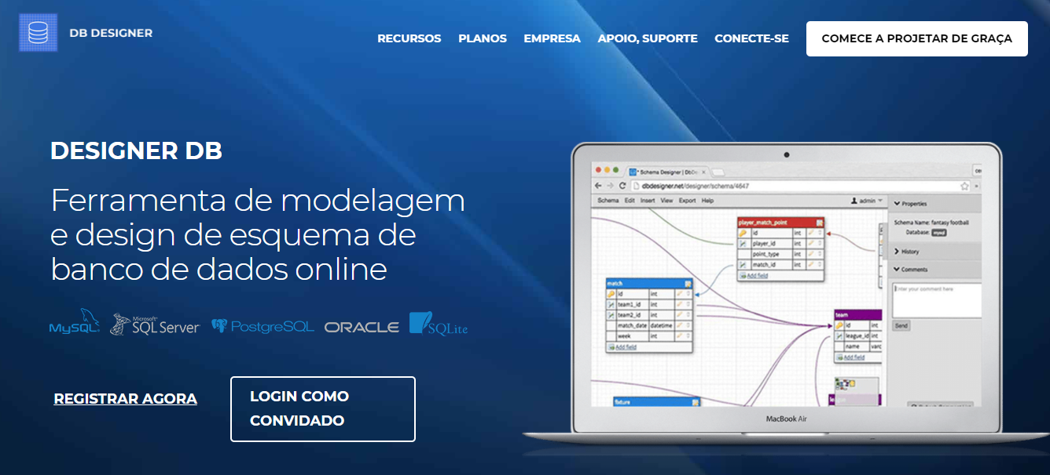
IDE para diagramação
3. DBDesigner 4 = https://www.dbdesigner.net/

Slide 21
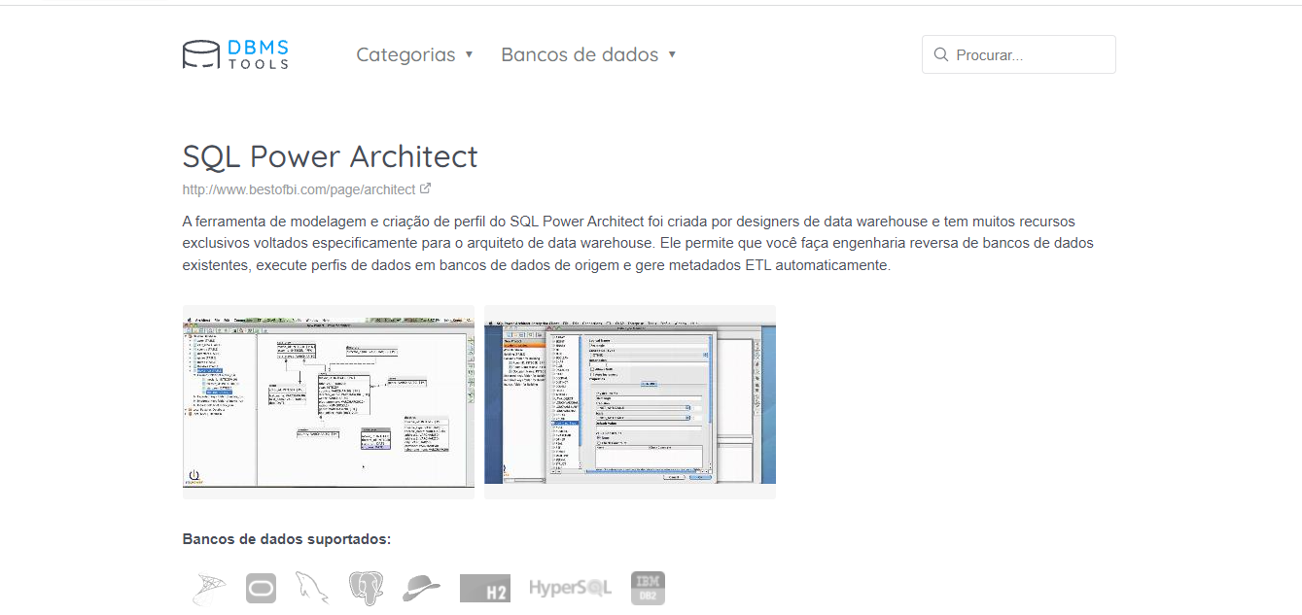
IDE para diagramação
4. SQL Power Architect = https://dbmstools.com/tools/sql-power-architect

Slide 22
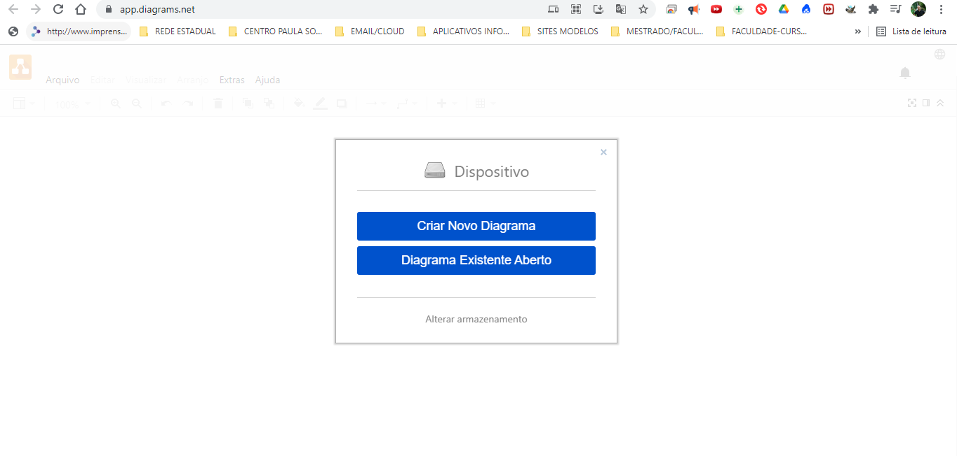
IDE para diagramação
5. Draw.io = https://app.diagrams.net/

Slide 23
IDE para diagramação
DIA
http://dia-installer.de/shapes/UML/index.html.en

Slide 24
Draw Express
https://drawexpress.com/

